Slide 1

2024.03.07
2024년 3월 과제1
도로명 주소 프로젝트
스프링 웹 프로젝트 기반 도로명 주소 검색 서비스 개발
Didim365 BIZ컨설팅1센터 박정민 사원
jmpark@didim365.com

Slide 2

목차
01
History
03
설계
02
분석
04
테스트

Slide 3
Git History
Version | Author | Description | Date
v1.0 | 박정민 | - index.html nav, header 화면 개발 - 네이버API 지도 연동 검색어 입력 시 좌표점 찍기 - 로그인 화면 개발 - 공공 API 연동하여 검색에 따른 도로명 주소 리스트 출력 API, 화면 개발 - 네이버 지도 API 연동 , 검색에 따른 리스트 클릭 시 지도 마커 출력 화면 개발 - 회원가입 API 및 화면 개발 | 2024-03-11
v2.0 | 박정민 | 중복아이디 체크 기능 개발 JPA -> MyBatis 로직 수정 로그인 기능 구현 및 화면 개발 사용자 검색 이력 기능 구현 및 화면 개발 아이디 찾기 이메일 인증 기능 구현 및 화면 개발 검색 기록 삭제하기 기능 구현 비밀번호, 이메일 유효성 검사 Js/html 파일 분리 주석추가 | 2024-03-22

Slide 4
분석

Slide 5
요구사항 수집
요구사항ID | 요구사항명 | 기능ID | 기능명 | 상세 설명 | 필수 데이터 | 선택 데이터
MEM01 | 로그인 | MEM01_LOGIN01 | 자체 로그인 기능 | 로그인한 사용자만 기능을 이용할수 있도록 한다. | 아이디, 비밀번호
 |  | MEM01_LOGIN02 | 아이디 찾기 | 이름, 이메일, 인증번호 입력 시 아이디 찾기 가능 | 이름, 이메일, 인증번호
MEM02 | 회원 | MEM02_SIGNIN | 자체 회원가입 기능 | 자체 회원가입 기능 | 아이디, 비밀번호, 이름 | 이메일
MEM03 | 로그아웃 | MEM03_LOGOUT | 로그아웃 | 로그아웃버튼 클릭 시 로그아웃 완료
MAIN01 | 도로명 주소 | MAIN01_SEARCH | 도로명 주소 찾기 및 리스트 출력 | 도로명 주소 찾기 해당 주소가 있는지 조회 | 검색어, 도로명 주소 공공 오픈 API
 |  | MAIN01_DOT | 도로명 주소 지도에 표시 | 도로명 주소 검색 성공 시 지도상에 위치 표시 | 공공 오픈 API,네이버지도 API
 |  | MAIN01_SELECT | 검색한 도로명 주소 내역 조회 | 사용자가 입력했던 도로명 주소 내역을 조회가 가능 | DB조회, 네이버지도 API

Slide 6
화면 정의
대메뉴 | 중메뉴 | 소메뉴 | Screen ID | Page Title | Description | 비고
메인 페이지
 | 메뉴 선택 |  | UI-A-2222 | 메뉴 선택 화면 | 도로명 주소 검색 및 이력 조회 선택 화면
도로명 주소
 | 도로명 주소 검색, 리스트 |  | UI-A-33331 | 도로명 주소 검색에 따른 리스트 제공 | 도로명 주소 검색에 따른 리스트 제공
 | 검색 리스트 클릭 시 지도 |  | UI-A-33332 | 도로명 주소 검색 리스트 클릭 시 지도 화면 제공 | 검색 후 리스트 클릭 시 해당 도로명 주소 지도 좌표 화면 제공
 | 도로명 주소 검색 이력 |  | UI-A-33332 | 도로명 주소 검색 이력 | 사용자가 주소 검색 이력 화면을 조회하는 페이지
추가
 | 아이디 찾기 |  | UI-A-44444 | 아이디 찾기 페이지 | 이메일, 이름, 인증번호를 통한 아이디 찾기 페이지

Slide 7



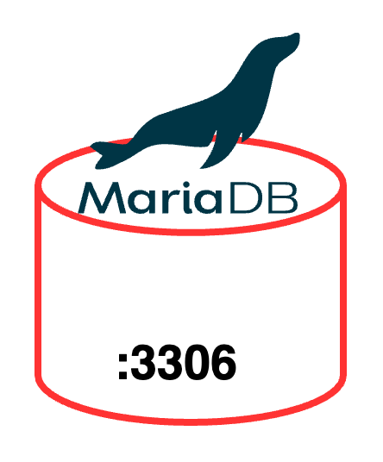


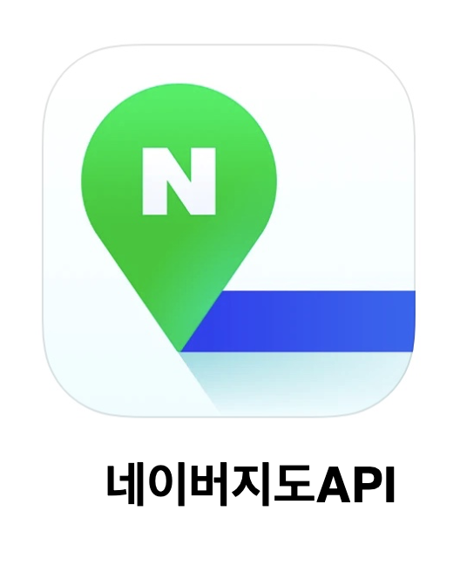
시스템 구성도
VMWare
localhost
외부API
시스템 | 버전
SpringBoot | 3.2.3
JDK | 17
CentOS | 9
VMWare Fusion | 13
MariaDB | 10.5.22
Redis | 7.2.4
:8080

Slide 8
외부 API 연동 정의
제공 서비스 목록
요청 메시지 URL
요청 메시지 상세
응답 메시지 상세
Index | 제공 서비스 | 항목설명
1 | 주소기반산업지원 API | 도로명 주소 입력 시 관련된 리스트
Index | 제공 서비스 명 | HTTP Method | HTTP URL
1 | 주소기반산업지원 API | GET | https://business.juso.go.kr/addrlink/addrLinkApi.do?currentPage=1 &countPerPage=10&keyword=[도로명주소] &confmKey=devU01TX0FVVEgyMDI0MDMxMTEzMDA0MDExNDU4MjM=&resultType=json
Index | 제공 서비스 명 | 항목명 | 항목명설명
1 | 주소기반산업지원 API | keyword | 도로명주소
1 | 주소기반산업지원 API | confmKey | 사용자 키
Index | 제공 서비스 명 | 항목명 | 항목명설명
1 | 주소기반산업지원 API | zipNo | 우편번호
1 | 주소기반산업지원 API | jibunAddr | 지번주소
1 | 주소기반산업지원 API | roadAddress | 도로명주소

Slide 9
설계

Slide 10
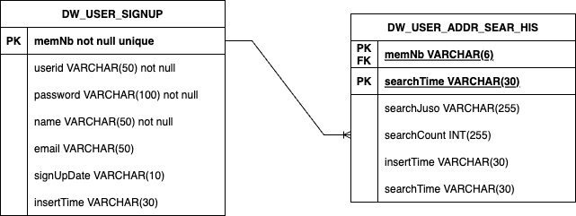
ERD 설계

Slide 11
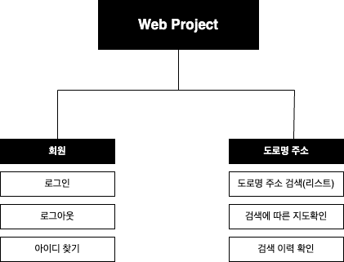
Menu Structure

Slide 12
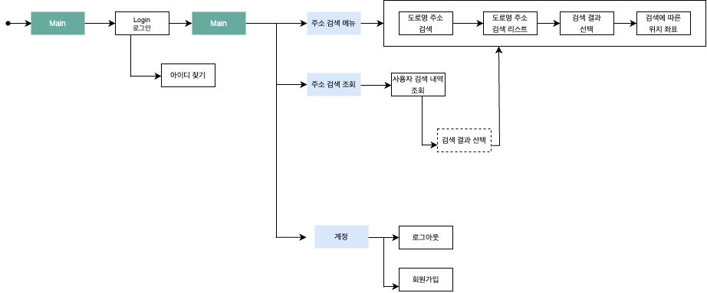
Flow Charts

Slide 13
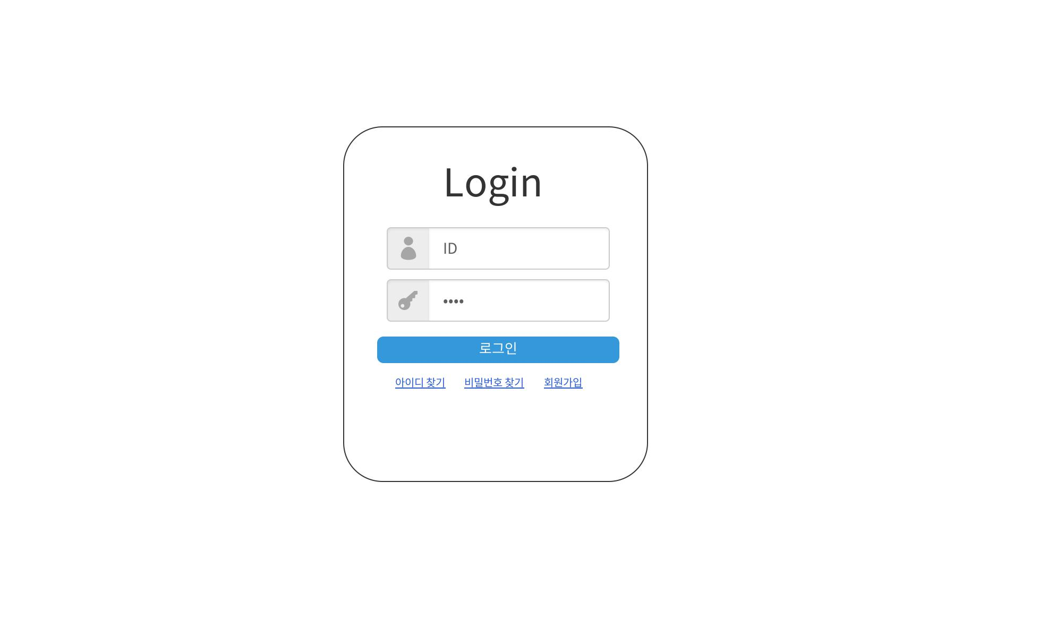
Page Title | 로그인 페이지 | Screen ID | UI-A-1111 | Date | 2024.03.08
Screen Path | 회원 > 로그인 | Request ID | MEM01_LOGIN01 | Author | 박정민
Description
1 | [로그인] 버튼을 누르면 메인 화면으로 넘어간다.
2 | [아이디 찾기] 링크를 누르면 아이디 찾기 페이지로 넘어간다.
3 | [비밀번호 찾기] 링크를 누르면 비밀번호 찾기 페이지로 넘어간다.
4 | [회원가입] 링크를 누르면 회원가입 페이지로 넘어간다.
5
Check Point
1
2
3
4
개발완료

Slide 14
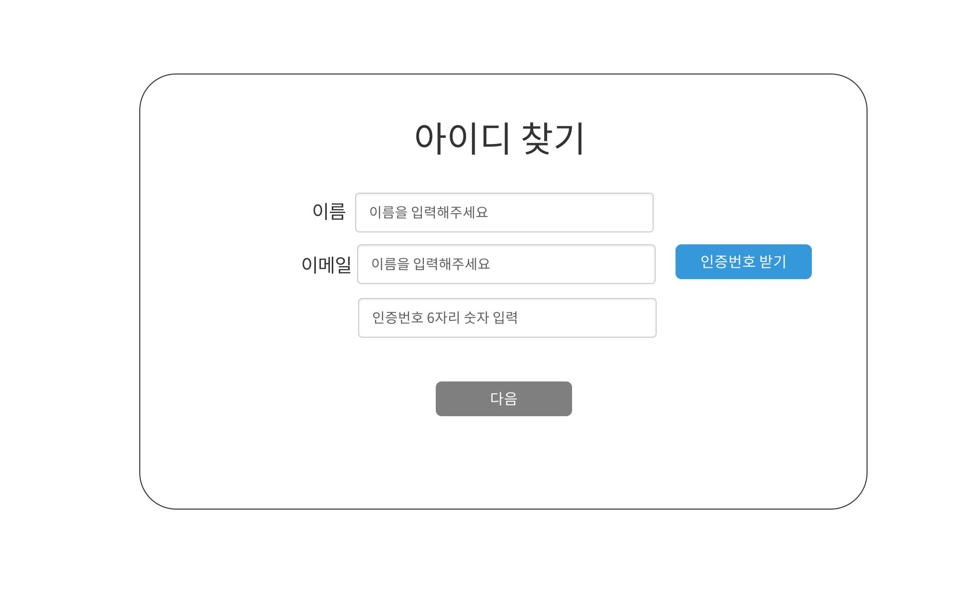
Page Title | 아이디 찾기 | Screen ID | UI-A-1112 | Date | 2024.03.08
Screen Path | 회원 > 아이디 찾기 | Request ID | MEM01_LOGIN02 | Author | 박정민
Description
1 | [인증번호 받기] 입력시 입력한 이메일로 인증버호가 발송된다.
2 | [다음] 버튼 클릭시 인증번호가 맞는지 확인 후 맞으면 아이디를 확인 할 수 있는 페이지로 이동
3
4
5
Check Point
[다음] 버튼 클릭시 인증번호 틀린 경우 인증번호 오류 알림 맞는 경우 아이디 확인 페이지로 이동
1
2
개발완료

Slide 15
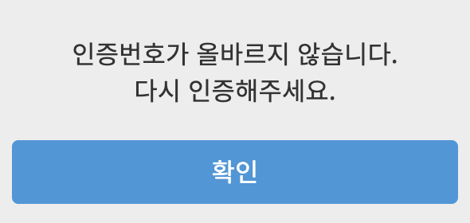
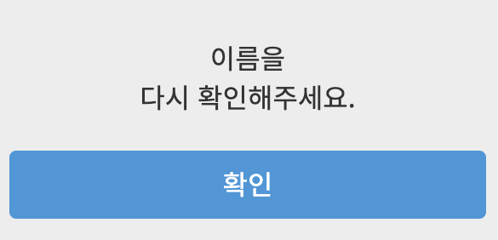
Page Title | 아이디 찾기 > 이메일 인증 실패 | Screen ID | UI-A-11121 | Date | 2024.03.08
Screen Path | 회원 > 아이디 찾기 > 인증 실패 | Related ID |  | Author | 박정민
Description
1 | [인증번호 받기] 입력시 입력한 이메일로 인증버호가 발송된다.
2 | [다음] 버튼 클릭시 인증번호가 맞는지 확인 후 맞으면 아이디를 확인 할 수 있는 페이지로 이동 이름이 다르면 오류 알림을 내보낸다.
3
4
5
Check Point
[다음] 버튼 클릭시 인증번호 틀린 경우 인증번호 오류 알림 맞는 경우 아이디 확인 페이지로 이동 이름이 틀린 경우 오류 메시지를 내보낸다.
1
2
개발완료

Slide 16
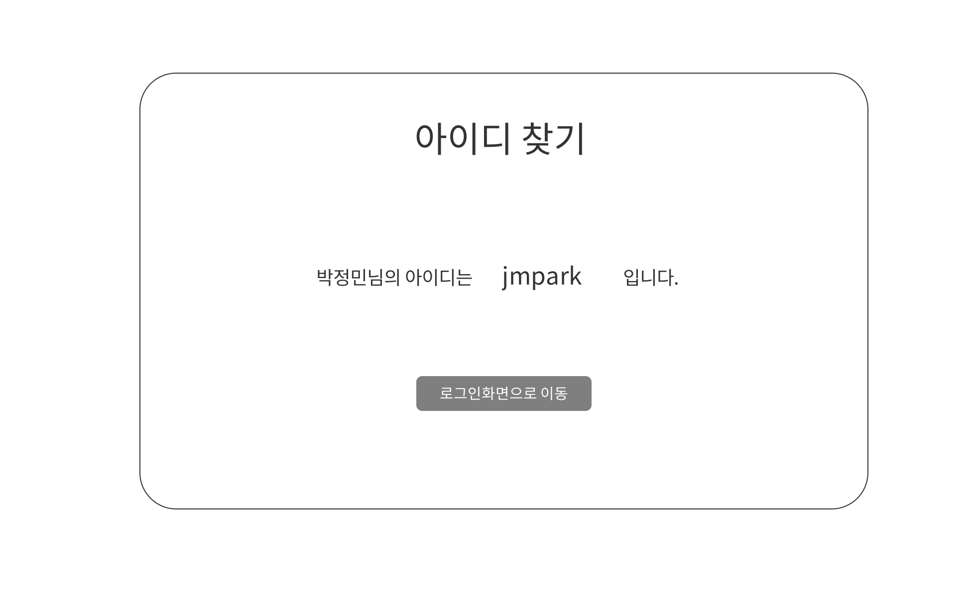
Page Title | 아이디 찾기 | Screen ID | UI-A-11122 | Date | 2024.03.08
Screen Path | 회원 > 아이디 찾기 > 본인 아이디 확인 | Related ID |  | Author | 박정민
Description
1 | [로그인화면으로 이동] 클릭 시 로그인 화면으로 이동
2
3
4
5
Check Point
1
개발완료

Slide 17
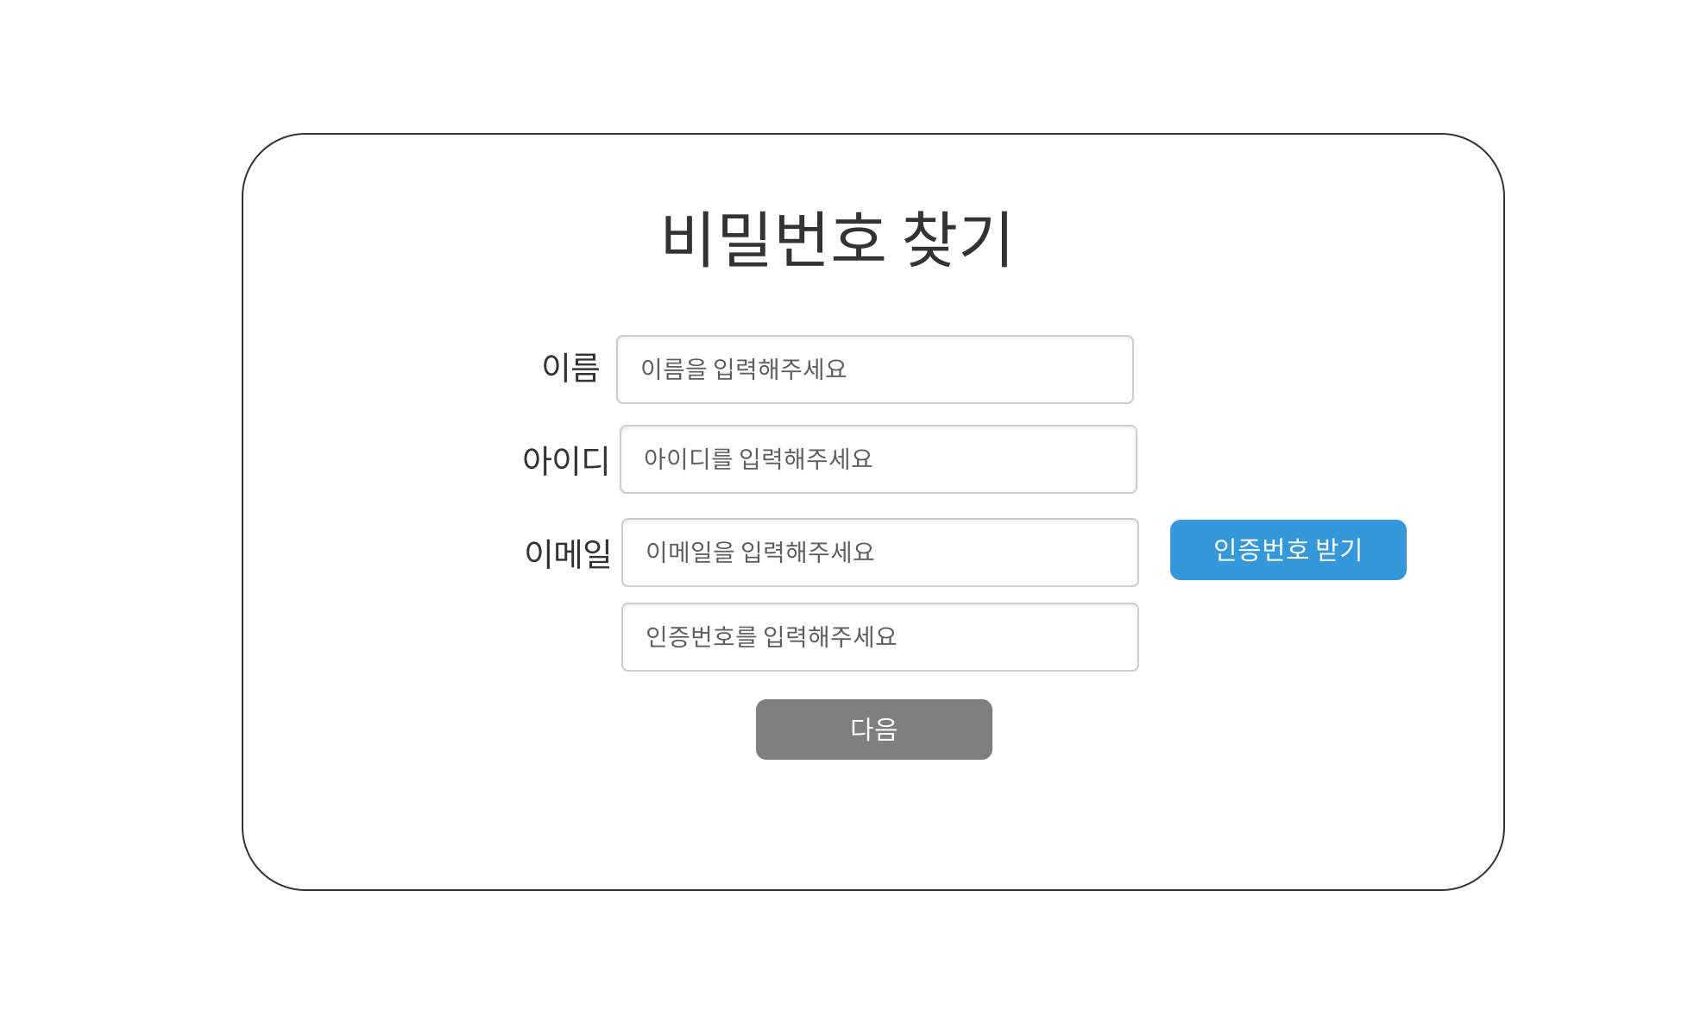
Page Title | 비밀번호 찾기 | Screen ID | UI-A-1113 | Date | 2024.03.08
Screen Path | 회원 > 비밀번호 찾기 | Request ID | MEM01 LOGIN 03 | Author | 박정민
Description
1 | [인증번호 받기] 클릭 후 입력받은 이메일로 인증번호를 보낸다.
2 | [다음] 버튼 클릭 시 이름/아이디/인증번호가 맞는 지 확인 후 맞다면 비밀번호 확인 페이지로 넘어간다. 틀린 경우 오류 알림 메시지를 내보낸다.
3
4
5
Check Point
[다음] 버튼 클릭 시 이름/아아디/이메일 인증번호가 맞는지를 확인하고 모두 맞아야 비밀번호 확인 페이지로 넘어간다. 하나라도 맞지 않는 경우 오류 알림을 내보내 재입력을 하도록 한다.
1
2

Slide 18
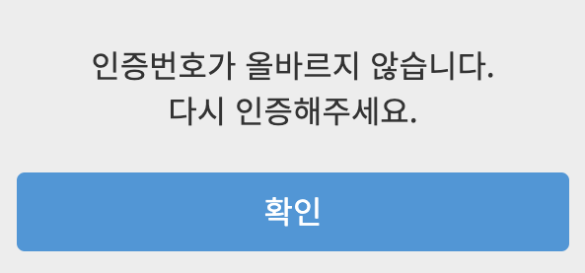
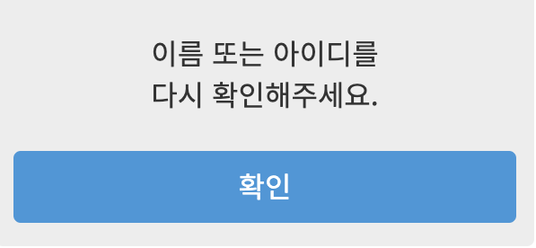
Page Title | 비밀번호 찾기 | Screen ID | UI-A-1113 | Date | 2024.03.08
Screen Path | 회원 > 비밀번호 찾기 > 인증실패 | Related ID |  | Author | 박정민
Description
1 | [인증번호 받기] 클릭 후 입력받은 이메일로 인증번호를 보낸다.
2 | [다음] 버튼 클릭 시 이름/아이디/인증번호가 맞는 지 확인 후 맞다면 비밀번호 확인 페이지로 넘어간다. 틀린 경우 오류 알림 메시지를 내보낸다.
3
4
5
Check Point
[다음] 버튼 클릭 시 이름/아아디/이메일 인증번호가 맞는지를 확인하고 모두 맞아야 비밀번호 확인 페이지로 넘어간다. 하나라도 맞지 않는 경우 오류 알림을 내보내 재입력을 하도록 한다.
1
2

Slide 19
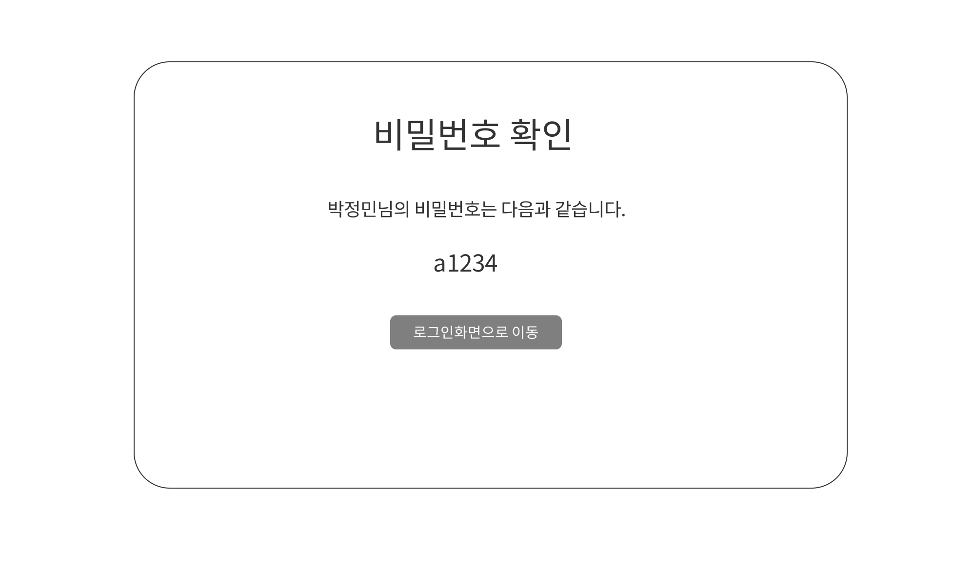
Page Title | 비밀번호 확인 | Screen ID | UI-A-1113 | Date | 2024.03.08
Screen Path | 회원 > 비밀번호 찾기 > 본인 비밀번호 확인 | Related ID |  | Author | 박정민
Description
1 | [로그인화면으로 이동] 클릭 시 로그인 화면 페이지로 이동
2
3
4
5
Check Point
1

Slide 20
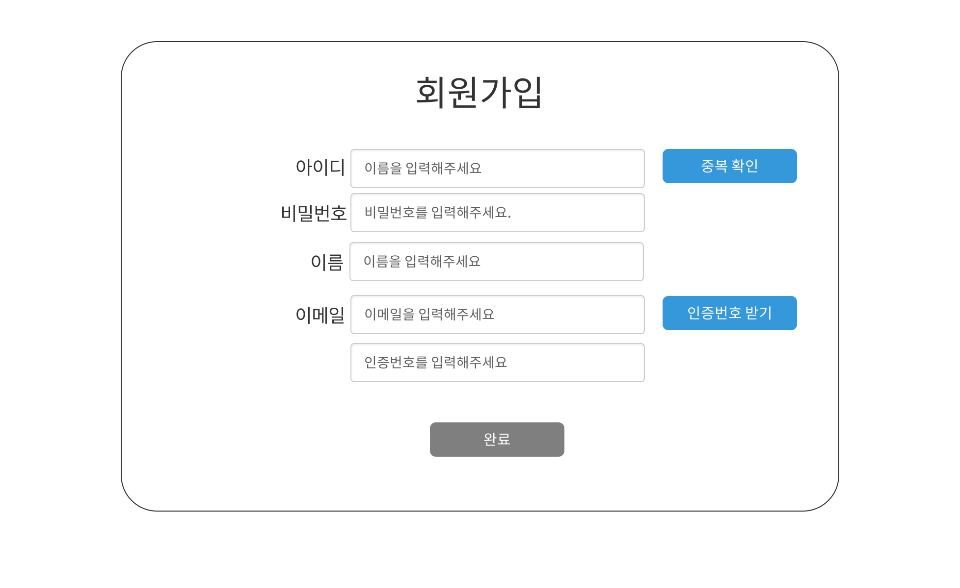
Page Title | 회원가입 | Screen ID | UI-A-1114 | Date | 2024.03.08
Screen Path | 회원 > 회원가입 | Request ID | MEM02_SIGNIN | Author | 박정민
Description
1 | [중복확인] 입력한 아이디가 DB에 존재하는지 확인한 뒤 중복여부 검사를 한다. 중복이 된다면 해당 다시 입력하라는 메시지를 내보낸다.
2 | [인증번호 받기] 로 입력된 이메일로 인증정보를 보내 본인의 이메일인지 확인한다.
3 | [완료] 버튼을 누르면 해당 정보들을 회원DB에 저장한뒤 회원가입 완료 페이지로 이동한다.
4
5
Check Point
1
2
개발완료
3

Slide 21
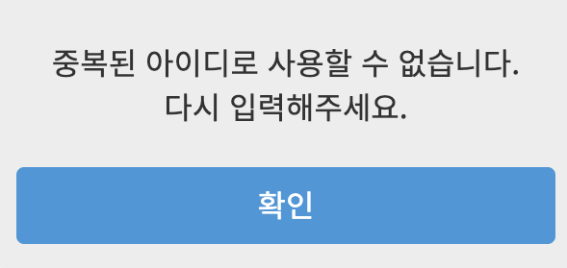
Page Title | 회원가입 | Screen ID | UI-A-1114 | Date | 2024.03.08
Screen Path | 회원 > 회원가입 > 아이디 중복 알림 | Request ID |  | Author | 박정민
Description
1 | [중복확인] 입력한 아이디가 DB에 존재하는지 확인한 뒤 중복여부 검사를 한다. 중복이 된다면 해당 다시 입력하라는 메시지를 내보낸다.
2 | [인증번호 받기] 로 입력된 이메일로 인증정보를 보내 본인의 이메일인지 확인한다.
3 | [완료] 버튼을 누르면 인증번호가 맞을 경우 해당 정보들을 회원DB에 저장한뒤 회원가입 완료 페이지로 이동한다.
4
5
Check Point
1
2
개발완료
3

Slide 22
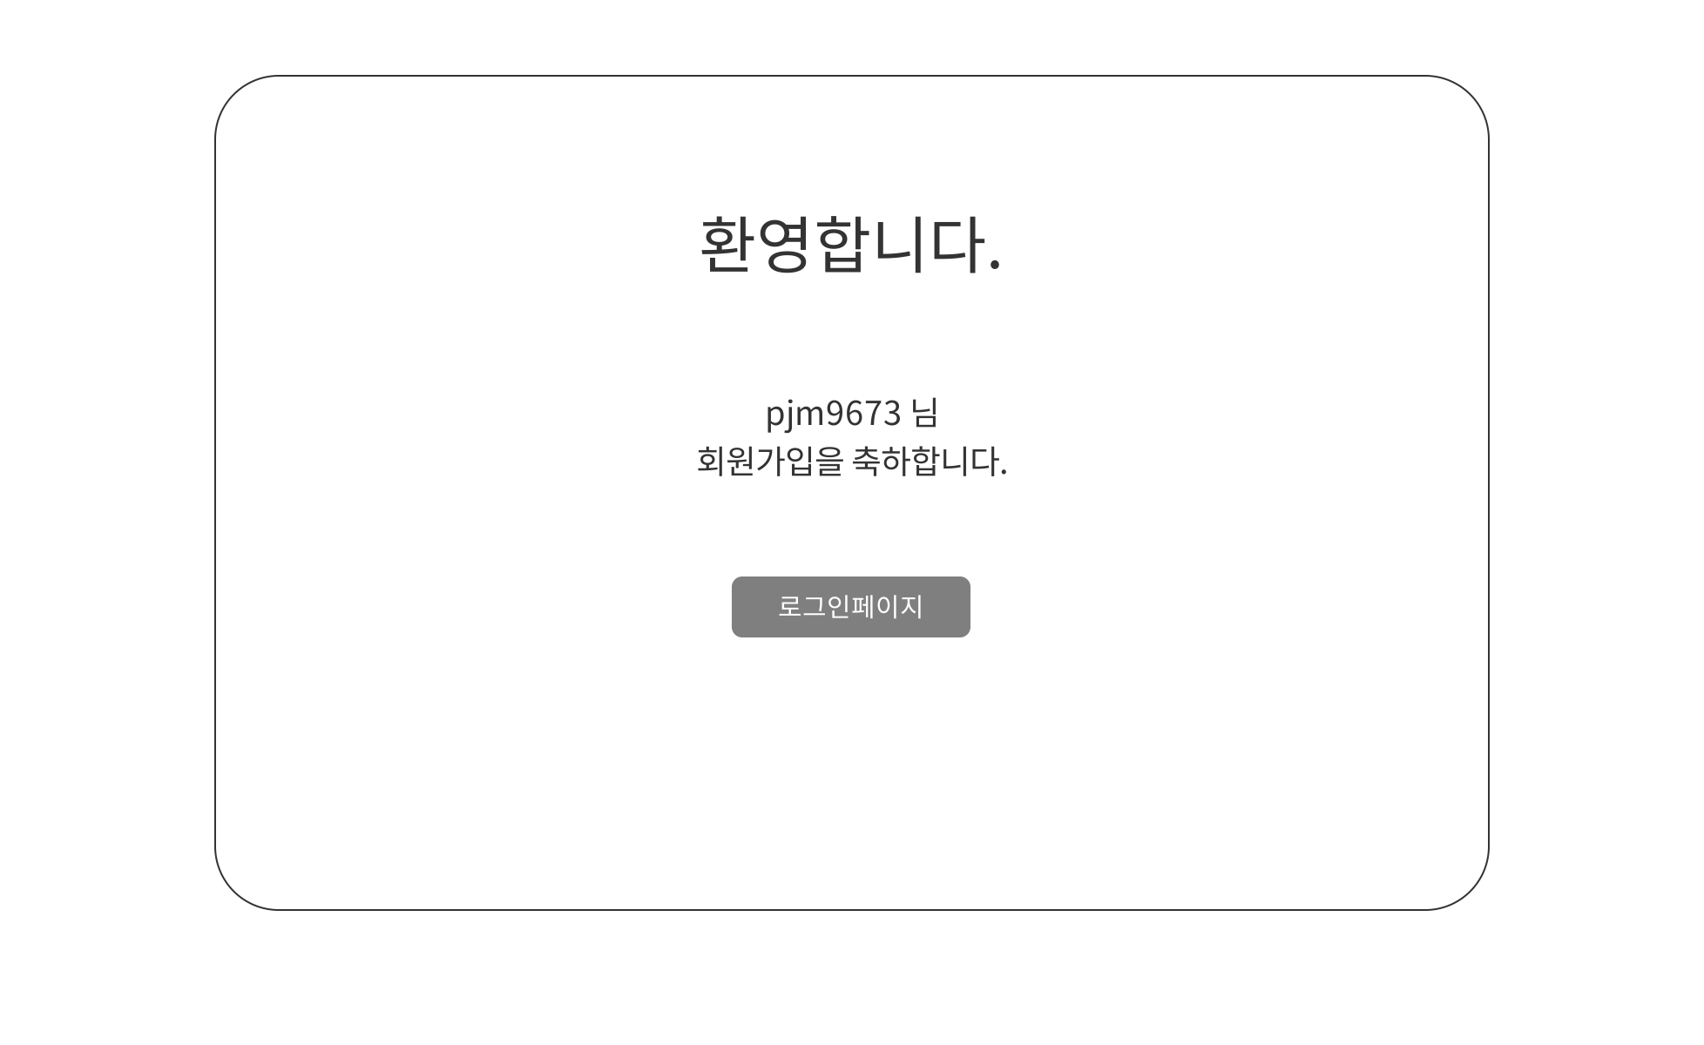
Page Title | 회원가입 | Screen ID | UI-A-11141 | Date | 2024.03.08
Screen Path | 회원 > 회원가입 > 회원가입 완료 | Request ID |  | Author | 박정민
Description
1 | [로그인페이지] 클릭 시 로그인 화면 페이지로 이동
2
3
4
5
Check Point
1
개발완료

Slide 23
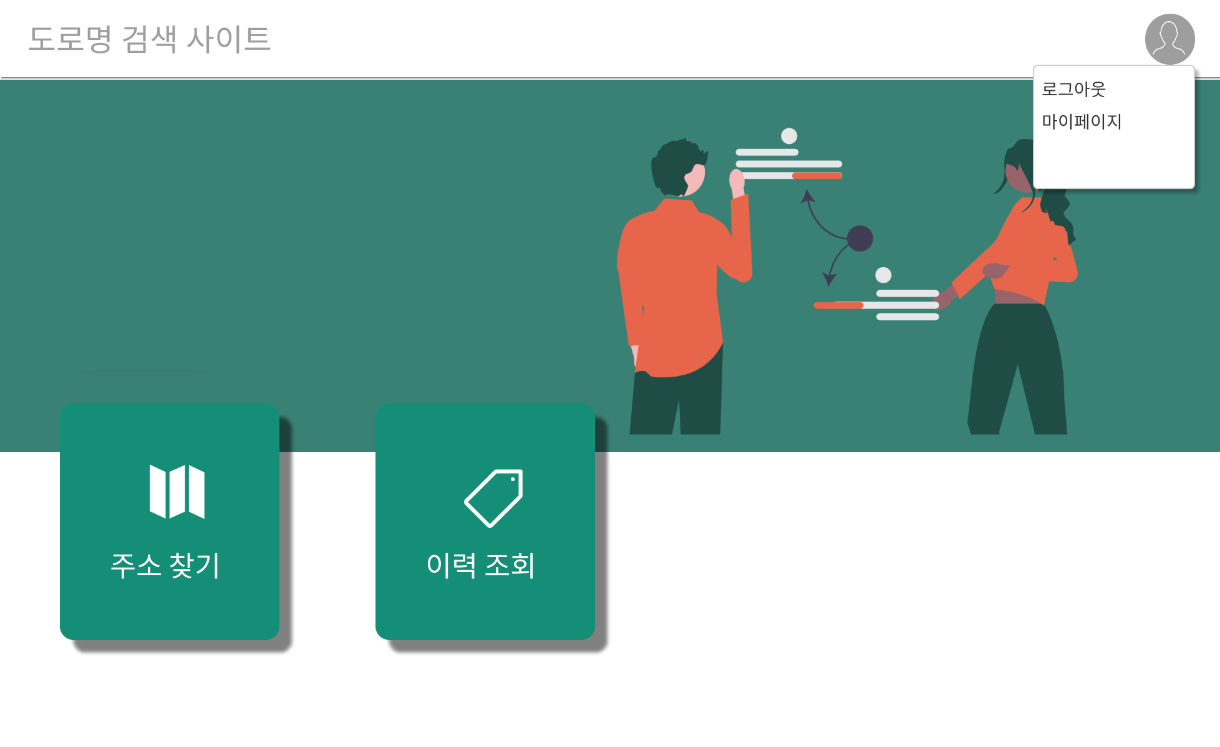
Page Title | 메뉴 선택 | Screen ID | UI-A-2222 | Date | 2024.03.08
Screen Path | 메인 페이지 > 메뉴 선택 | Request ID |  | Author | 박정민
Description
1 | [주소 찾기] 버튼을 클릭하면 주소 찾기 페이지로 이동한다.
2 | [이력 조회] 버튼 클릭 시 사용자가 검색했던 이력 정보를 조회해온다.
3 | [로그아웃] 버튼 클릭 시 로그인 화면으로 이동한다.
4 | [마이페이지] 버튼 클릭 시 마이페이지로 이동한다.
5
Check Point
3
4
개발완료
1
2

Slide 24
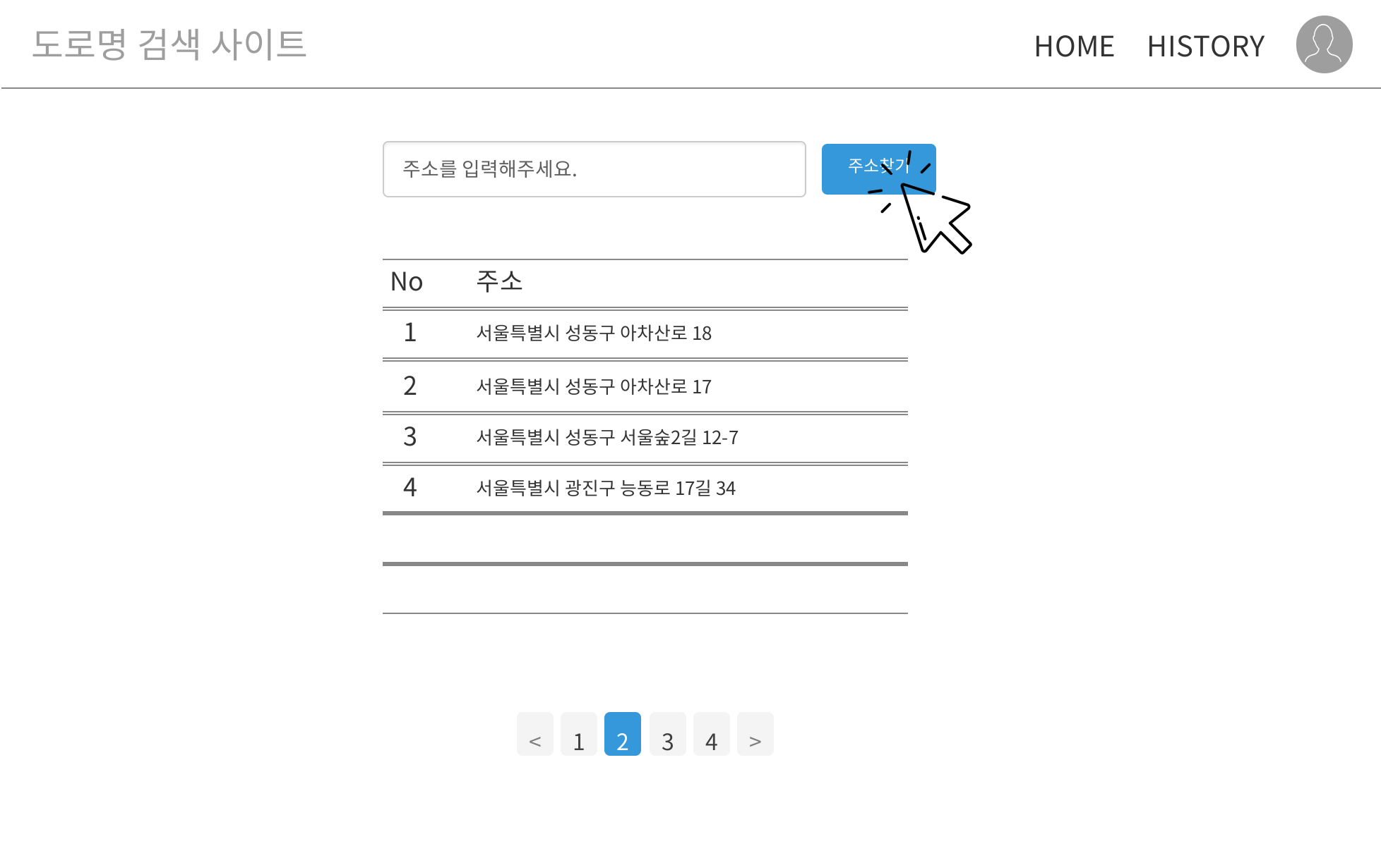
Page Title | 도로명 주소 검색 이력 | Screen ID | UI-A-33331 | Date | 2024.03.11
Screen Path | 도로명 주소 > 도로명 주소 검색, 리스트 | Request ID | MAIN01_SEARCH | Author | 박정민
Description
1 | [주소 찾기] 클릭 시 도로명 주소를 입력할 수 있는 창이 나온다.
2 | [HOME] 버튼 클릭시 메인 페이지로 이동
3 | [HISTORY] 클릭 시 도로명 주소 검색 이력 페이지로 이동
4
5
Check Point
도로명 주소 찾기 API가 정상적으로 받아져 오는지 확인이 필요하다.
2
3
1
개발완료

Slide 25
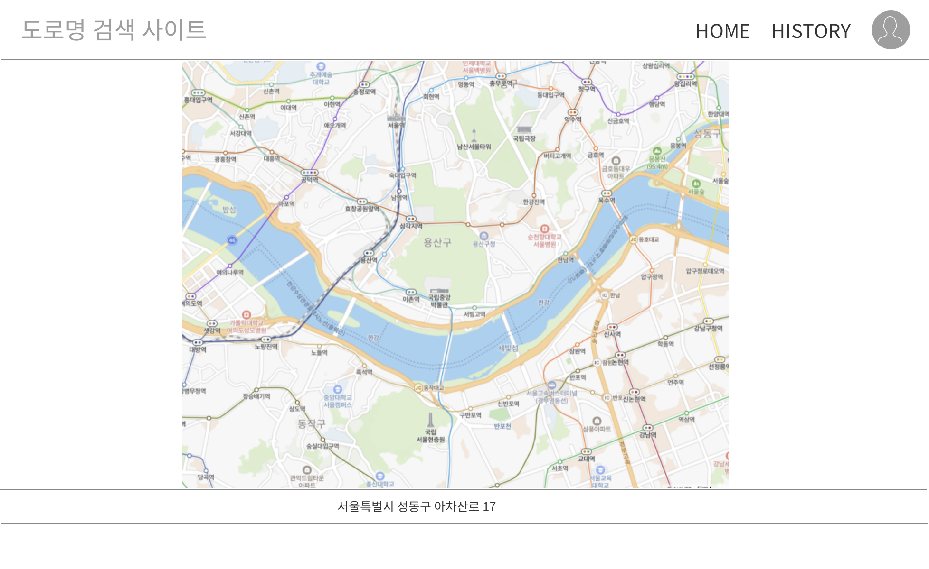
Page Title | 도로명 주소 검색 이력 | Screen ID | UI-A-33332 | Date | 2024.03.08
Screen Path | 도로명 주소 > 검색 리스트 클릭 시 지도 | Request ID | MAIN01_DOT | Author | 박정민
Description
1
2 | [HOME] 버튼 클릭시 메인 페이지로 이동
3 | [HISTORY] 클릭 시 도로명 주소 검색 이력 페이지로 이동
4
5
Check Point
네이버 지도 API가 정상적으로 받아져 오는지 확인이 필요하다.
개발완료

Slide 26
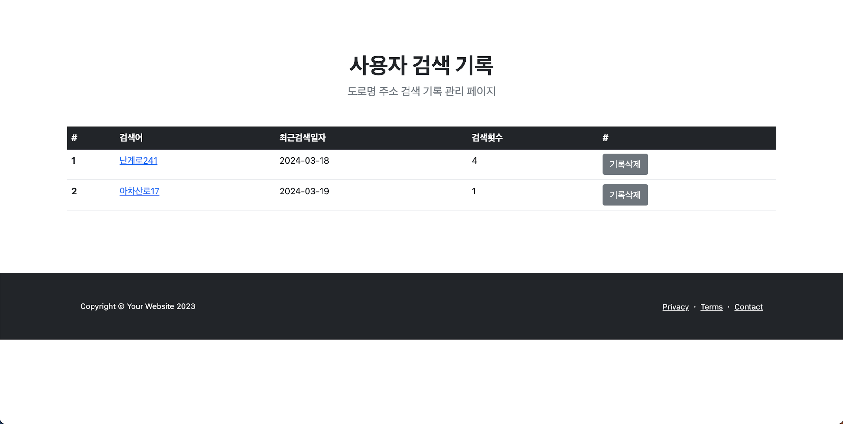
Page Title | 도로명 주소 검색 및 지도 | Screen ID | UI-A-33331 | Date | 2024.03.08
Screen Path | 도로명 주소 > 도로명 주소 검색 이력 조회 | Request ID | MAIN01_SELECT | Author | 박정민
Description
1 | 사용자가 검색창에 입력했던 주소값을 저장했던 내역을 가져온다.
2 | 최근검색일자는 YYYY-MM-DD로 출력한다.
3 | 도로명 주소 검색 횟수를 가져온다.
4 | 해당 행 검색 기록을 삭제한다.
5
Check Point
DW_USER_ADDR_SEAR_HIS DB 조회가 필요한 페이지
1
2
3
3
개발완료

Slide 27
테스트

Slide 28
통합 테스트 시나리오
테스트ID | ID명 | 테스트 목적 | 테스트 수행 결과
TEST01 | 아이디 찾기 후 찾은 로그인이 잘 되는지 확인 | 이름 메일, 인증번호를 통해 회원테이블에 조회가 잘되는지 확인 | 정상
TEST02 | 로그인 후 도로명 검색한 값이 검색 이력에서 조회되는지 확인 | 회원이 도로명 검색 후 이력이 검색 테이블 저장이 되고 조회가 잘되는지 확인 | 정상
TEST03 | 도로명 주소 입력 후 리스트에 나와있는 값 클릭 시 지도 마커에 잘 표시되는지 확인 | 도로명 주소 정상적인 API 호출 확인 및 지도 API 정상 호출 확인 | 정상

Slide 29
감사합니다.

